Slide 1
计算方法
4月30日

Slide 2
第5章 解线性方程组的直接方法
引言与预备知识
高斯消去法
高斯主元素消去法
矩阵三角分解法
向量和矩阵的范数
误差分析

Slide 3
为什么要复习范数？
求解线性方程所涉及的对象
系数A：n阶（方）矩阵
常数项b：n阶列向量
解x：n阶列向量
讨论误差的讨论“大小”
范数——度量矩阵和向量大小的度量方式

Slide 4
向量的范数
定义2：设X ∈ R^{n}，||Ｘ|| 表示定义在R^{n}上的一个实值函数，
称之为X的范数，它具有下列性质：
(1) 非负性：即对一切X ∈ R^{n}，X ≠ 0, ||Ｘ|| >0
(2) 齐次性：即对任何实数a ∈ R，X ∈ R^{n}，
(3) 三角不等式：即对任意两个向量X、Y∈ R^{n}，恒有

Slide 5
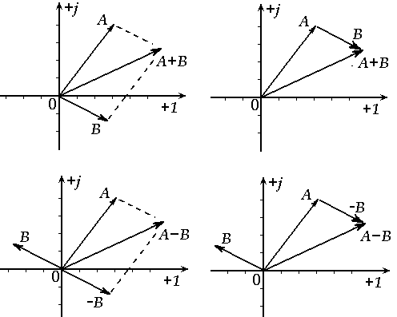
向量的加减

Slide 6
向量的p-范数（通用的范数定义）
p-范数定义
p=1是什么样？
p=2是什么样？
p=∞是什么样？
三种范数的几何意义
vnm.m

Slide 7
范数的连续性
定理14 定义在R^{n}上的向量范数 是变量X分量的一致连续函数。
证明思路：

Slide 8
证明：

Slide 9
范数的等价性
定理15
结论：R^{n}上定义的任何两个范数都是等价的。
如果在一种范数意义下向量序列收敛时，则在任何一种范数意义下该向量序列均收敛。

Slide 10
对常用范数，容易验证下列不等式：

Slide 11
定义3： 设给定R^{n}中的向量序列{ }，即
其中
若对任何i (i = 1, 2,…, n )都有
则向量
称为向量序列{ }的极限，或者说向量序列{ }
依坐标收敛于向量，记为

Slide 12
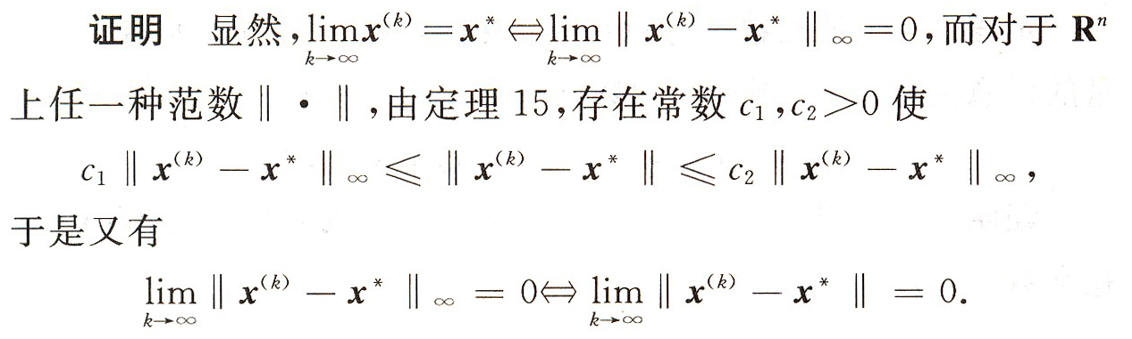
定理16：向量序列{X_{k}}依坐标收敛于X*的充要条件是
向量序列依范数收敛与依坐标收敛是等价的。

Slide 13
向量范数如何推广到矩阵上去？
Frobenius范数
把n阶矩阵A视为n×n的向量，得到一种范数．如

Slide 14
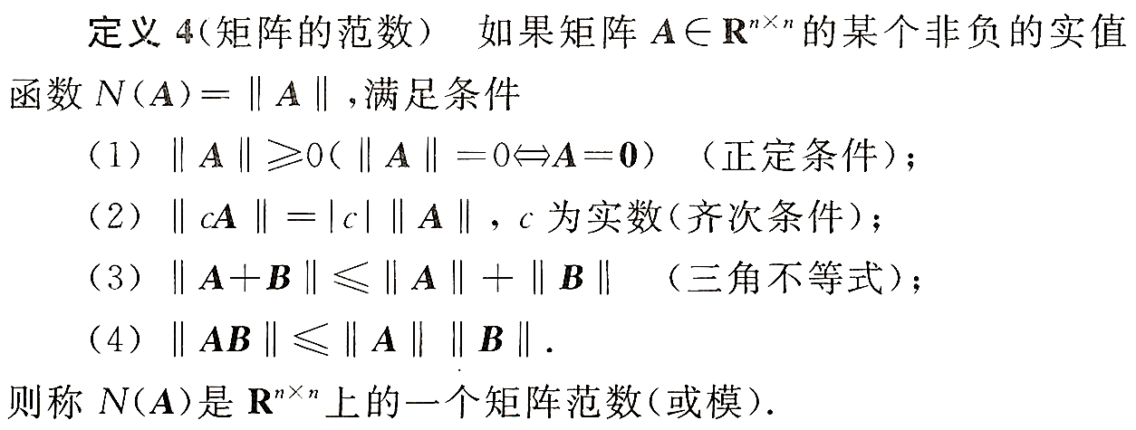
矩阵的范数
矩阵是什么？
Frobenius范数符合要求但意义不明☺

Slide 15
矩阵的算子范数
定义5：设A为n 阶方阵，R^{n}中已定义了向量范数 ，
则称 为矩阵A的算子范数,记为
即
．
矩阵的范数依赖于向量范数的具体含义

Slide 16
矩阵算子范数的基本性质：
（1）当A = 0时，‖A ‖ ＝0，当A ≠ 0时， ‖A ‖ > 0
（2）对任意实数和任意A，有
（3）对任意两个n阶矩阵A、B有
（4）对任意向量X∈R^{n}，和任意矩阵A，有
---范数的相容条件.
（5）对任意两个n阶矩阵A、B，有

Slide 17
定理18：设n 阶方阵A = (a_{ij})_{n×n}，则
（Ⅰ）与 相容的矩阵范数是
列范数
（Ⅱ）与 相容的矩阵范数是
相应的X是什么？
2-范数
其中λ₁为矩阵A^{T}A的最大特征值。
（Ⅲ）与 相容的矩阵范数是
行范数

Slide 18
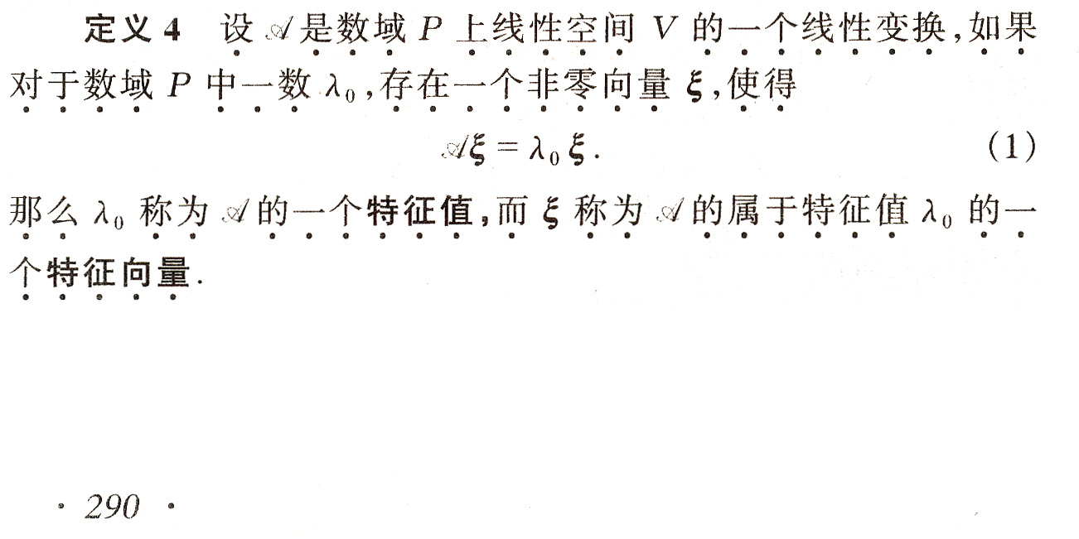
复习：特征值与特征向量

Slide 19
A的范数与A 的特征值之间的关系
定义6：矩阵A 的诸特征值的最大绝对值称为A的谱半径，
记为：
定理19:矩阵A的谱半径不超过A的任何一种算子范数.

Slide 20
定理21:若||B||<1,则I±B是非奇异矩阵，且
,其中||⋅||是算子范数．
证明：
1) 反证法：假设det(I-B)=0,则存在非零向量x₀,使得(I-B)x₀=0.所以, Bx₀=x₀.所以，||x₀||=||Bx₀|| ≤||B||⋅||x₀||.因为||x₀||≠0,所以，||B||≥1.与假设矛盾．所以，I-B非奇异．
2) 因为(I-B)(I-B)⁻¹=I, 左式展开得 (I-B)⁻¹- B(I-B)⁻¹ = I，移项可得(I-B)⁻¹=I+ B(I-B)⁻¹.两边求范数可得
||(I-B)⁻¹||= ||I+ B(I-B)⁻¹|| ≤1+ ||B(I-B)⁻¹|| ≤1+ ||B||⋅||(I-B)⁻¹|| .
移项可得

Slide 21

线性方程组的性态和解的误差分析
求解 时，A 和 的误差对解 有何影响？
➢ 设 A 精确， 有误差 ，得到的解为 ，即
绝对误差放大因子
相对误差放大因子
又

Slide 22
➢ 设 精确，A有误差 ，得到的解为 ，即
为什么要化成这样？

Slide 23
(只要δ A充分小，使得

Slide 24
是关键
的误差放大因子，称为
A的条件数，记为cond (A) ,
越 则 A 越病态，
难得准确解。
➢ 设 精确，A有误差 ，得到的解为 ，即
大
为什么要化成这样？

Slide 25
定义8：设A 为n 阶非奇异矩阵，称数
为矩阵A的条件数，
记为cond( A )。
条件数的性质：
ⅰ）cond ( A )≥1
ⅱ）cond ( kA )= cond ( A ) , k 为非零常数

Slide 26

hcnd.m
例：Hilbert 阵
cond (H₂)∞ =
27
cond (H₃)∞ ≈
748
2.9 × 10⁶
cond (H₆)∞ =
cond (H_{n})∞→ ∞ as n → ∞
注：一般判断矩阵是否病态，并不计算A⁻¹，而由经验得出。
☞ 行列式很大或很小（如某些行、列近似相关）；
☞ 元素间相差大数量级，且无规则；
☞ 主元消去过程中出现小主元；
☞ 特征值相差大数量级。

Slide 27
➢ 近似解的误差估计及改善：
设 的近似解为 ，则一般有
事后误差估计
cond (A)
 改善方法：
Step 1: 近似解
误差上限
Step 2:
若 可被精确解出，则有
就是精确解了。
Step 3:
Step 4:
经验表明：若 A 不是非常病态（例如： ），则如此迭代可达到机器精度；但若 A 病态，则此算法也不能改进。该改善法的实现还与机器有关.

Slide 28
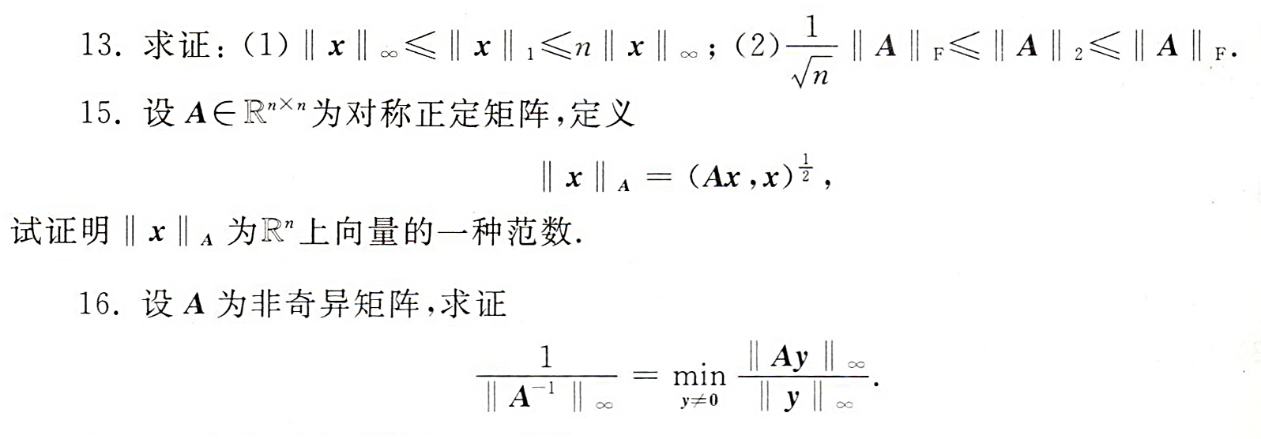
习题
P177-178

